Slide 1
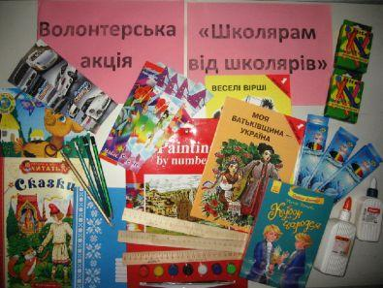
Діти Харкова – дітям Слов`янська

Slide 2
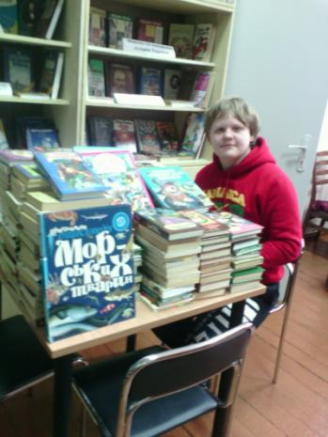
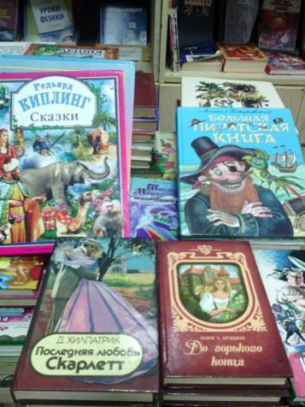
Діти Харкова – дітям Слов`янська
Название презентации

Slide 3
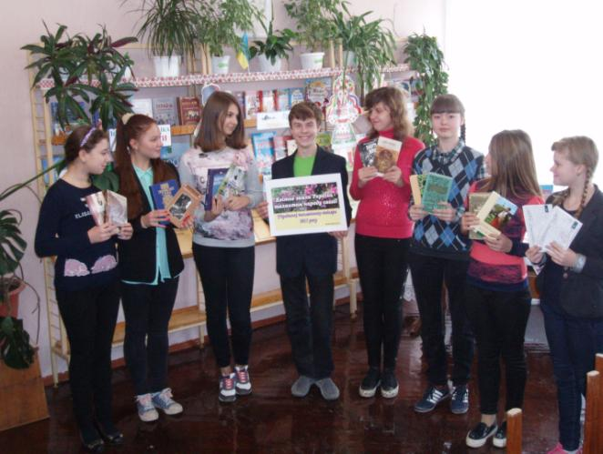
Діти Харкова – дітям Слов`янська
Название презентации

Slide 4
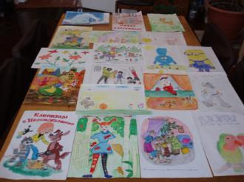
Діти Харкова – дітям Слов`янська
Название презентации

Slide 5
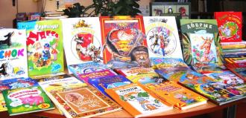
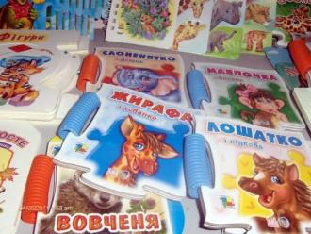
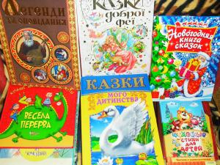
Діти Харкова – дітям Слов`янська
Название презентации

Slide 6
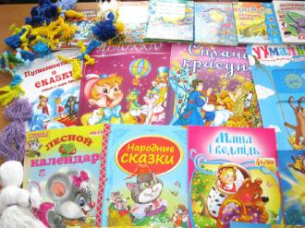
Діти Харкова – дітям Слов`янська
Название презентации

Slide 7
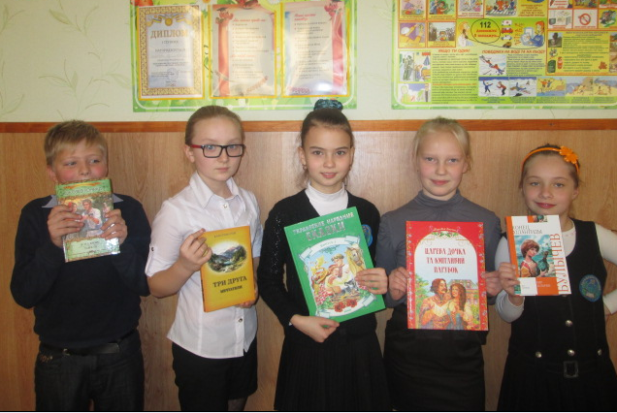
Діти Харкова – дітям Слов`янська
Название презентации

Slide 8
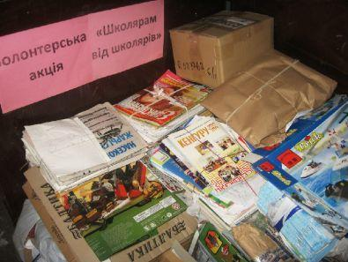
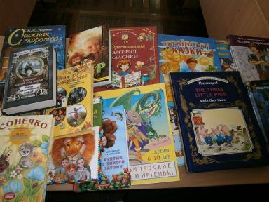
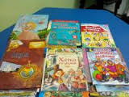
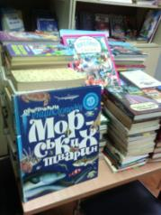
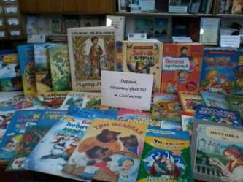
Название презентации

Slide 9
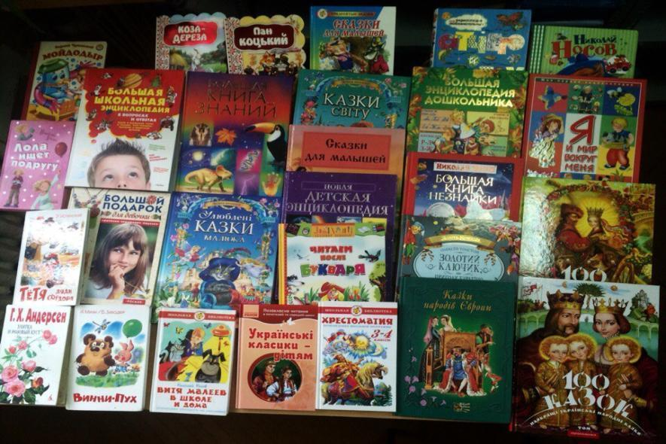
Название презентации

Slide 10
Название презентации

